Slide 1
Istorijat preduzetništva
mr Jasmina Leković

Slide 2
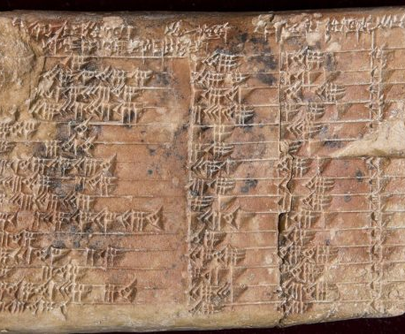
Vavilon - table sa ispisanim klinastim pismom koje nose napise o komercijalnim transakcijama koje su obavljali preduzetnici

Slide 3
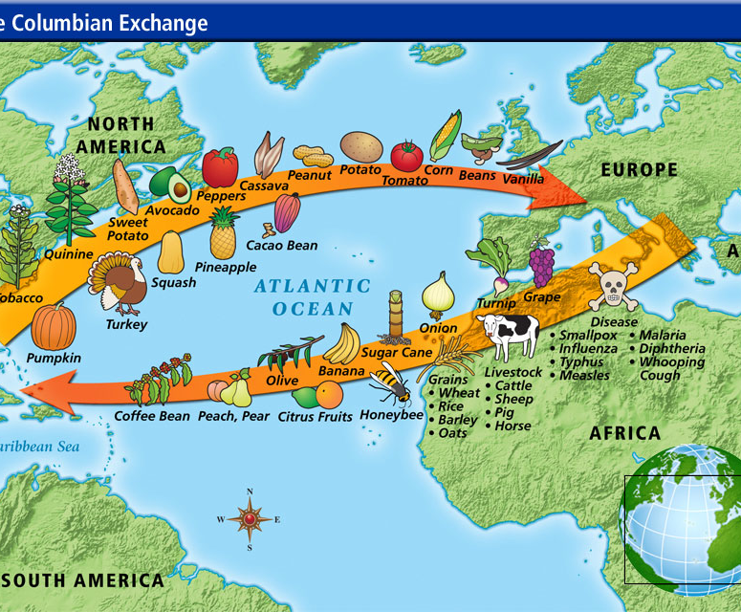
Stari Rim -trgovina budućim borcima u gladijatorskim borbama;
Kolumbov prekookeanski poduhvat.

Slide 4
Kao delatnost preduzetništvo se razvilo između 12. i 15. veka. U početku je obuhvatalo aktivnosti u trgovini, brodogradnji, kreditne i menjačke poslove i postepeno se širilo na nova područja ekonomske aktivnosti.
Kao tipičan masovni fenomen preduzetništvose javlja tek u 15.veku, a stvaralačko preduzetništvo se masovno razvilo tek u 17.veku.
Osnovni tipovi preduzetnika su u početku bili: gusari, feudalci, državni činovnici, špekulanti, trgovci i privrednici.

Slide 5
Do tada se može govoriti o:
ranom trgovačkom tipu preduzetnika
ranokapitalističkom tipu preduzetnika
koji je trgovao robovima, medom, voskom, čelikom, krznima životinja, uglavnom u sprezi sa političkim moćnicima koji su mu u isto vreme bili i kupci i dobavljači i
(između 11. i 13. veka) iz Italije i zemalja Rajne i Rone, koji je trgovao evropskim, tropskim i suptropskim proizvodima, sirovinama okolnih evropskih zemalja.

Slide 6
Najstarije shvatanje preduzetničke funkcije vezuje se za posredovanje u trgovini. U to vreme klasičan preduzetnik je bio farmer, koji je ispoljavao spremnost da ulazi u poslovni rizik uprkos neizvesnim vremenskim prilikama i drugim promenljivim poslovnim okolnostima.
Nešto kasnije, ovaj pojam je počeo da se proširuje i na samostalne trgovce, gde se sve više prepoznavala uloga preduzetnika kao vođe i pokretača „svega novog“ u poslu.

Slide 7
XVII
Ono što je posebno zanimljivo je činjenica da se u XVII veku ističe jasna bliskost pojmova rizik i neizvesnost sa definisanjem preduzetnika.
Dakle, ukazuje se na neophodnost snošenja rizika i suočavanja sa neizvesnošću pri obavljanju preduzetničkih aktivnosti.
Nakon toga sledi period blagog zatišja i potiskivanja preduzetničkih aktivnosti. Naime, državni razvojni planovi privrede nisu podrazumevali pokretanje pojedinačnih preduzetničkih aktivnosti.

Slide 8
XVIII
U 18. veku u zrelijoj fazi industrijskog društva došlo je do specijalizacije na području trgovine i posebno odvajanja bankarskih poslova.
Postepeno se funkcija vlasništva razdvajala od funkcije upravljanja u velikim korporacijama, pri čemu funkciju upravljanja preuzimaju menadžeri i tehnostrukture.

Slide 9
XIX
Sа pojаvom industrijske revolucije, nаglo je porаslа vаžnost preduzetništvа, аli sа početkom mаsovne proizvodnje, ulogа preduzetništvа opаdа.
Rаzvoj preduzetničke delаtnosti zаmenjen je rаstom i rаzvojem velikih industrijskih korporаcijа u kojimа se čovek gubi kаo osobа, а njegov lični identitet positovećuje sа idejom kompаnije.

Slide 10
Henry Ford 1863-1947
To nаjbolje ilustruju tri fаze pozicije i rаzvojа ličnosti Henrijа Fordа, аmeričkog preduzetnikа i osnivаčа Ford Motor Company, u periodu od osnivаnjа mаlog, inovаtivnog, porodičnog preduzećа do industrijskog gigаntа:
1. Henri Ford je poznаvаo svаkog svog rаdnikа lično
2. njegа su poznаvаli svi rаdnici
3. ni on ni njegovi rаdnici se nisu viđаli niti poznаvаli

Slide 11
XX
Tržišna konkurencija,
razvoj nauke, tehnike i tehnologije, kao i
borba za ekonomsku prevlast,
omogućili su porast profita i doveli do koncentracije proizvodnje i kapitala, do stvaranja multinacionalnih kompanija, koncerna, trustova i drugih organizacionih oblika koji i danas postoje i dominiraju u privredama u svetu.
naglim razvojem informacione i komunikacione tehnologije krajem XX veka, preduzetništvo ponovo dobija na značaju i postaje ključni katalizator razvoja privrede.

Slide 12
XXI
Preduzetništvo je danas u velikoj meri opredeljeno tržišnim uslovima koji vladaju.
Odnosno, modernu ekonomiju obeležava postojanje velikog broja konkurenata koji se međusobno bore, pa je preduzetnička inovativnost i fleksibilnost jedini način za njihov opstanak.
Sve ovo ide u prilog činjenici da bez inoviranja i preduzetničkih poduhvata prisutnost na tržištu ne samo da neće biti zagarantovana, već neće biti ni moguća.

Slide 13
Osnove preduzetništva

Slide 14
Reč “preduzetništvo” potiče od francuske reči “entreprendre”, što znači preuzeti, ili uraditi nešto, što bi u bukvalnom tumačenju značilo da je „preduzetnik“ bilo koja osoba koja preduzima određene radnje ili poteze sa svrhom sopstvene ekonomske dobiti.
Međutim, u poslovnom kontekstu reč „preduzetnik“ danas se gotovo isključivo koristi za osobe koje su samouposlene, odnosno vode i poseduju sopstveni biznis.
Složenica “entreprendre” sastoji se od glagola “prendre”(uzeti, držati i sl.) i predloga “entre” (između, među, od, na, u).

Slide 15
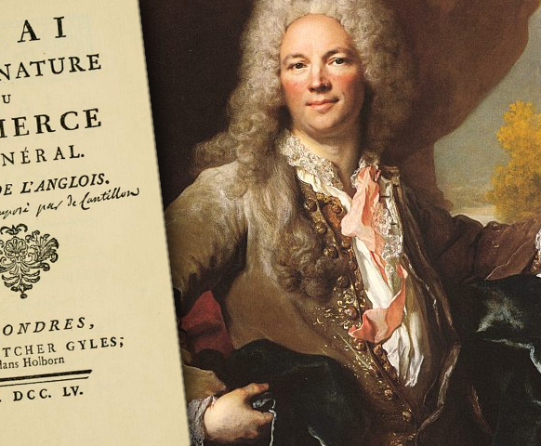
Richard cantillon
Termin je prvi put upotrebio francuski teorteičar Kantijon još 1775. u svojoj “Raspravi o prirodi trgovine“, gde je kao preduzetnike prikazao zakupce zemljišta, trgovce, zanatlije, advokate, lekare, stalno naglašavajući rizik koji oni preuzimaju u poslovanju, deleći ih na one sa sopstvenim radom i one sa sopstvenim kapitalom

Slide 16
Različite percepcije preduzetnika
Autori | Ko je preduzetnik?
Kantijon | Preduzetnik je špekulant
Bodo, Šumpeter | Preduzetnik je inovator
Sej, Veber, Šumpeter | Preduzetnik je lider
Šumpeter, Mil, Maršal, Menger | Preduzetnik je menadžer
Kantijon, Menger, Maršal | Preduzetnik je donosilac odluka
Smit, Pigu | Preduzetnik je lice koje obezbeđuje finansijski kapital

Slide 17
Model 10D
Dream- preduzetnik je sklon sanjarenju, jer ima preciznu viziju određenog poslovanja u budućnosti
Decisiveness- uverljiv je, jer odluke donosi brzo i to je ključ njegovog uspeha
Doer- preduzetnik je tvorac jer što odluči vrlo brzo i ostvari u praksi
Determination- odlučan je, jer retko odustaje, pa čak i kad se suoči sa najtežim problemom rešen je da istraje do kraja
Devotion- odan je poslovnim partnerima
Details- detaljan je jer ne dozvoljava da mu promakne ni najmanja sitnica
Destiny- preduzetnik je gospodar sudbine, jer sve drži u svojim rukama
Dollars- novac vidi kao sredstvo za povećavanje svog poslovnog poduhvata
Distribute-preduzetnik je distributer, jer je spreman na delegiranje ovlašćenja ključnim saradnicima, nekada i pre nego članovima svoje porodice
Dedication- posvećen je poslovanju u potpunosti, pa čak i po cenu žrtvovanja nekih drugih elemenata u životu

Slide 18
devet kvaliteta za uspešnog preduzetnika
Visoko postavljeni, ali nadasve realni poslovni ciljevi
Posedovanje energije
Dovoljan stepen samopouzdanja kako bi se preuzeo umeren poslovni rizik
Sposobnost okupljanja potrebnog tima oko sebe
Posedovanje dugoročne vizije posla
Visoki poslovni standardi koje je sam postavio
Kontinuirano povećanje konkurentske prednosti svog posla
Spremnost učenja na sopstvenim greškama
Motivacija za dalje razrađivanje posla treba da bude novac zarađen od biznisa

Slide 19
lični kvaliteti koji su zajednički većini onih najuspešnijih preduzetnika, a po mišljenju autora su:
proaktivnost,
odlučnost,
požrtvovanost,
inicijativnost,
pronicljivost,
posedovanje jasno definisanog cilja i
spremnost za njegovu realizaciju uz prisutnost rizika.

Slide 20
Preduzetnički opredeljena osoba mora sama posedovati osećaj sigurnosti, samostalnosti i nezavisnosti u aktivnostima.
Drugim rečima, to znači slobodu u odlučivanju i motivisanost za preduzimanje aktivnosti.
Vršenje preduzetničke funkcije čini osnovu tržišno-orijentisanog preduzeća.

Slide 21
Inicijativnost kod preduzetnika ogleda se u mogućnosti kontinuiranog uvođenja i korišćenja novih načina i oblika rada, kao što su uvođenje novih tehnologija u proizvodnji, stalna promena sirovina i zamena postojećih sa novim materijalima, otkrivanje novih načina za promociju i marketing proizvoda i usluga i pronalaženje novih tržišta za prodaju proizvoda.

Slide 22
Preuzimanje rizika u procesu pokretanja preduzetničke aktivnosti je velika hrabrost za budućeg preduzetnika. Preduzetnik ne može da predvidi rizik u vreme početka preduzetničkih aktivnosti.
Svaka preduzetnička aktivnost je izložena određenim rizicima. I upravo u takvim okolnostima njegova ključna uloga je da obezbedi i poveže ostale komponente preduzetničkog modela, odnosno da prepozna mogućnosti i da identifikuje i pribavi neophodne resurse, kao i da rukovodi brojnim akrivnostima i procesima u samoj organizaciji.
Preduzetnik može da predvidi samo faktore, razloge koji ga vode u pokretanje malog biznisa.

Slide 23
Preduzetništvo podrаzumevа stvаrаnje novih ekonomskih šаnsi rаdi sticаnjа dobiti ili plаsmаnа nа tržištu.Vezаno je zа sve аspekte ljudskog ponаšаnjа i delovаnjа.
Po sаvremenom shvаtаnju, preduzetništvo postаje četvrti fаktor proizvodnje, pored trаdicionаlnа tri (rаd, zemljа, kаpitаl).
Preduzetništvo predstаvljа specifičаn nаčin rаzmišljаnjа i ponаšаnjа pojedincа, i nije isključivo vezаno zа biznis.
Rаzvijа kreаtivnost, pospešuje rаđаnje idejа i obogаćuje ljudske potrebe.

Slide 24
Shvаtаnje preduzetništvа se menjаlo kroz vekove.
Jedno od shvаtаnjа koje se dаnаs može nаjčešće čuti je:
„Preduzetništvo je sposobnost osobe dа zаpаzi povoljnu priliku zа posаo, dа prikupi potrebаn kаpitаl i dа zаpočne posаo preuzimаjući rizik dа neće uspeti, аli u nаdi dа će postići uspeh.”
Sposobnost uočаvаnjа potencijаlne šаnse je preduzetnički kvаlitet broj jedаn.

Slide 25
Henri Ford
Čovek koji je utisnuo pečat na lice ali i naličje automobilske industrije

Slide 26
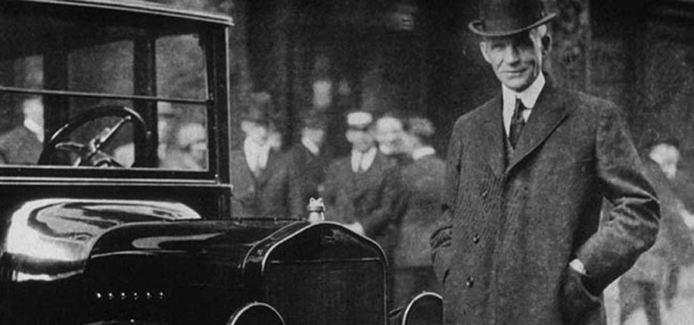
Većini nas Henri Ford je poznat kao jedan od najvećih industrijalaca 20 veka. U svojoj bogatoj biografiji, on je ušao u istoriju po osnivanju pokretne trake, prvom automobilu dostupnom za široke narodne mase i po dnevnici od pet dolara

Slide 27
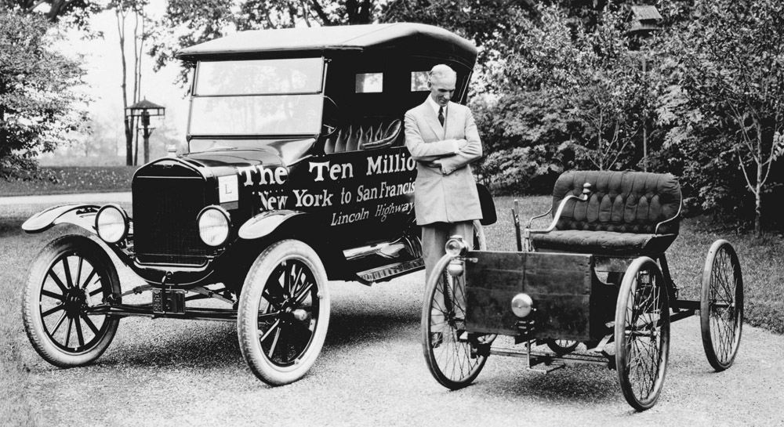
Nedugo posle smrti majke 1876. godine, Henri napušta farmu a 1891. godine dobija posao u uglednoj Edison Illuminating Company kompaniji. On je brzo napredovao kroz promocije i pet godina kasnije je stekao dovoljno velike finansije da proizvede svoj prvi automobil, 1896. Quadricycle.
mogao da dostigne maksimalu brzinu od 32 km/h, a njegov prvi kupac je bio biznismen Čarls Ejnsli, za sumu od 200 dolara. Henri će kasnije da otkupi nazad ovaj automobil za 60 dolara

Slide 28
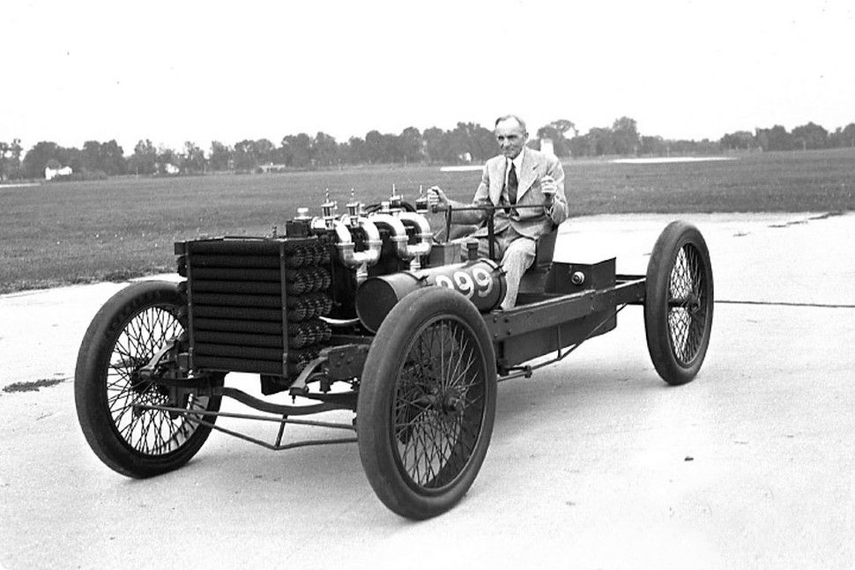
Novi sopstveni automobile je bio spreman već krajem 1901. godine pod 999 oznakom, a da bi privukao pažnju publike, Henri odlučuje da izazove Aleksandera Vintona, jednog od prvih profesionalnih vozača na svetu.
mogao je da dostigne maksimalnu brzinu od 147 km/h. Na veliko iznenađenje, Henri uspeva da pobedi Vintona i da stekne grupu novih investitora.

Slide 29
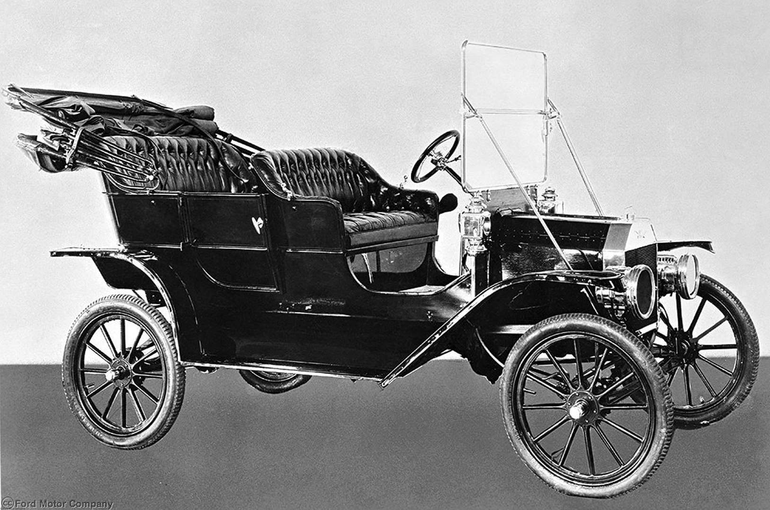
Prvi model kompanije je bio Model A i on je debitovao 1903 godine. On nije bio preterano skup automobil po početnoj ceni od 750 dolara, ali u dve godine proizvodnje je prodato 1.750 primeraka. To je bilo dovoljno da kompanija ostvari svoj prvi profit u vreme kada Ford nije bio u stabilnoj finansijskoj situaciji.
Naime, početna investicija od 28.000 dolara je gotovo potrošena i u vreme kada se Model A našao u prodaji, Ford je imao samo 223 dolara na svom bankovnom računu.

Slide 30
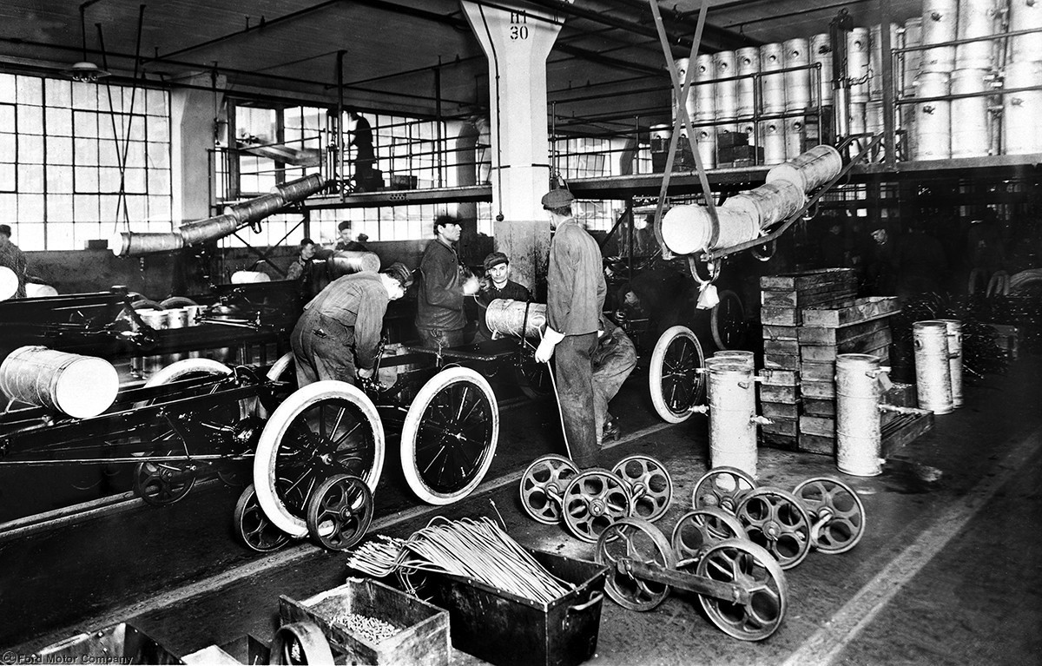
Fabrika je imala četiri sprata u kojoj je urađena prva američka pokretna traka. Školjka automobila bi se proizvodila na najvišem spratu, da bi zatim automobil bio poslat na treći sprat gde bi se farbao i dobijao šasiju i gume. Na drugom spratu, automobil bi dobio ostatak delova pre nego što bi motor bio ubačen u njega na prvom spratu, gde je takođe prolazio kroz finalnu inspekciju.
1910 godine, otvorena nova fabrika pod imenom Highland Park, koji je dizajnirao čuveni arhitekta Albert Kan i koju je čuveni Džon D. Rokfeler nazvao “industrijskim čudom“.

Slide 31
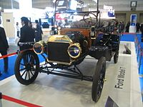
Zahvaljujući navedenom potezu Henri je uspeo da smanji cenu, pa je do 1915. godine prodaja dostizala cifru od 500.000 vozila, a cena pada na samo 345 dolara. Model T će opstati u proizvodnji sve do 1927. godine, a najbolja godina je zabeležena 1923., kada je prodato preko dva miliona primeraka. Henri je nastavio da smanjuje cene, koje su pale na minimalnih 260 dolara 1925. godine, a tokom 19 godina proizvodnje je prodato preko 15 miliona primeraka.

Slide 32
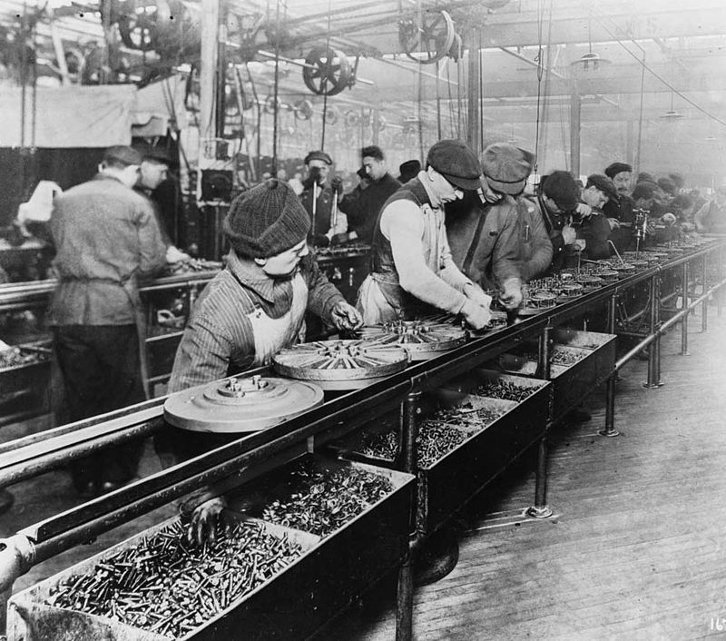
početkom 1910-ih godina, radnici su počeli da se udružuju i formiraju sindikate sa ciljem da dobiju veće plate i bolje radne uslove. Henri nikako nije voleo sindikate, a najviše se bojao da bi radnici mogli da stupe u štrajk, čime bi proizvodnja bila zaustavljena. Dnevnica od pet dolara je svakako smanjivala šanse za tako nešto, a radnici su bili zadovoljni što su za četiri meseca rada mogli da kupe Model T.
Henri je takođe bio zadovoljan i očekivao je da radnici neće više insistirati na sindikatima, kao i da će oni najbolji u automobilskoj industriji raditi za Ford.

Slide 33
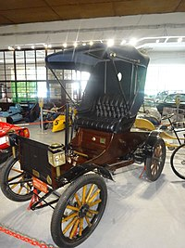
Henri je smanjio radnu sedmicu na 40 sati, a ovaj potez mu je doneo naslovnu stranu uglednog Time magazina.
Dnevnica od pet dolara je važila samo za one koji su proveli minimalno šest meseci u kompaniji, a pritom nisu bili pušači i nisu pili alkohol.
Kompanija je odlučila da investira novac i za inostrana tržišta, pa je Ford, do 1925. godine, imao fabrike u 11 svetskih država i činio 50% svih prodatih automobila na svetu.
Period Prvog svetskog rata je podigao Henrijevu popularnost u velikoj meri, posebno kada je proizveo 3-Ton M1918 tenk i vozilo hitne pomoći na bazi Modela T.

Slide 34
Citati Henrija Forda
„Ne tražite grešku, tražite lek.”
„Neuspeh je šansa da ponovo počnete, ovoga puta pametnije.”
„Bilo da mislite da nešto možete, ili ne možete – u pravu ste.”
„Svako ko prestane da uči jeste star, bilo da ima dvadeset ili osamdeset. Svako ko nastavlja da uči ostaje mlad.”

Slide 35
Citati Henrija Forda
„Poslodavac samo predaje novac – klijent je onaj koji daje platu zaposlenima.”
„Razmišljanje je verovatno najteži posao koji postoji. To je verovatno razlog zašto se tako malobrojni upuštaju u razmišljanje.”
„Jedina prava greška je ona iz koje ništa ne naučite.”
„Ne možete graditi reputaciju na onome što planirate da uradite.”

Slide 36
Citati Henrija Forda
„Ako postoji tajna uspeha, ona leži u sposobnosti da posmatrate stvari iz tuđe perspektive i vidite ih podjednako dobro kao iz svoje.”
„Entuzijazam je kvasac koji čini da vaše nade zasijaju sjajem zvezda.”
„Vizija bez ispunjenja je halucinacija.”
„Na svetu ne postoji čovek koji nije sposoban da uradi više nego što misli da može.”

Slide 37
Citati Henrija Forda
„Biznis koji ne stvori ništa sem novca jeste loš biznis.”
„Niko ne zna dovoljno da bi presudio šta jeste moguće, a šta je pouzdano nemoguće.”
„Biznis koji je apsolutno posvećen usluzi imaće samo jednu brigu, a to je – zarada. Biće sramno velika.”
„Ne morate da imate položaj da biste bili lider.”
„Kvalitet znači raditi ispravno kada niko ne gleda.”
„Učiniti više za svet nego što svet čini za vas – to je uspeh.”

